Slide 1
Сахароза
Виконала:
Учениця 11А класу
ЛССЗШ № 81 ім. П. Сагайдачного
Манькина Марта

Slide 2
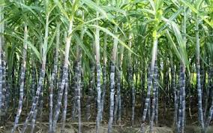
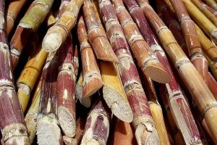
Цукрова тростина

Slide 3
Це багаторічна трав'яниста рослина родини злакових, походить з Індії; вирощують (на плантаціях) в тропічних та субтропічних районах; стебла вис. 3-6 м містять до 20% сахарози, є сировиною для виготовлення цукру (60% світового виготовлення цукру); листки, суцвіття й вичавлені стебла ідуть на корм худобі.

Slide 4
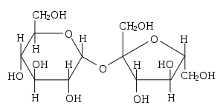
Цукро́за, сахаро́за С₁₂Н₂₂О₁₁ — важливий дисахарид. Побутова назва — цукор. Білі, солодкі на смак кристали, добре розчинні у воді, погано — в спиртах. Молекула цукрози складається з залишків молекул глюкози і фруктози. Піддається гідролізу під дією кислот і ферменту сахарази. В результаті гідролізу розпадається з утворенням молекули глюкози і молекули фруктози. Дуже поширена у природі: синтезується в клітинах усіх зелених рослин і нагромаджується в стеблах, коренях, плодах. Видобувається з цукрового буряку (він містить до 28% цукрози) чи з цукрової тростини; міститься в соку берези, клену та деяких фруктах. Цукроза — цінний харчовий продукт. Також її використовують у харчовій та мікробіологічній промисловості для одержання спиртів, лимонної та мо-лочної кислот, поверхнево-активних речовин. Ферментацією цукрози виробляється значний обсяг етилового спирту.

Slide 5
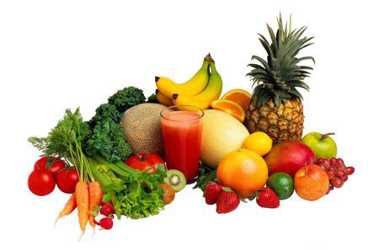
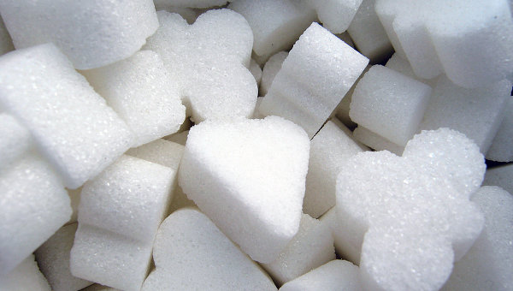

Slide 6
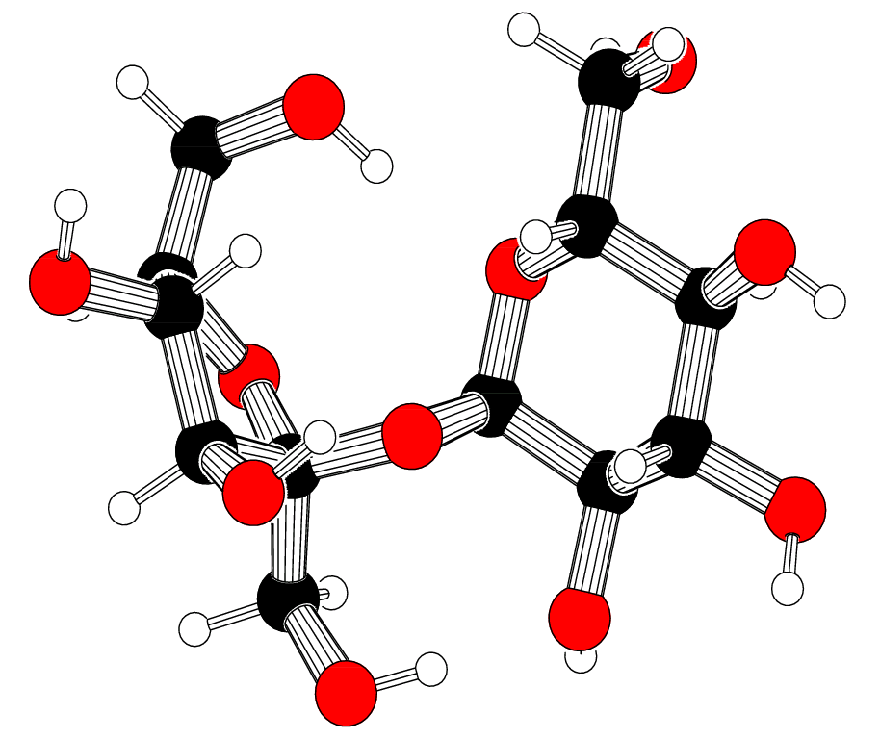
Властивості
Молекулярна формула - C₁₂H₂₂O_{11.}
Молярна маса - 342,30 г/моль.
Зовнішній вигляд - білі кристали.
Густина - 1,587 г/см^{3.}
Т_{пл} - 186 °C (розкладається).
Розчинність(вода) - 2000 г/л (25 °C).

Slide 7
Хімічні та фізичні властивості
Молекулярна маса 342,3 а. е. м.
Брутто-формула (система Хілла): C12H22O11. Смак солодкуватий.
Розчинність: у воді 179 (0 ° C) і 487 (100 ° C), в етанолі 0,9 (20 ° C). Малорозчинний у метанолі. Не розчинна в діетиловому ефірі.
Щільність 1,5879 г / см 3 (15 ° C).
Питоме обертання для D-лінії натрію: 66,53 (вода, 35 г/100г; 20 ° C).
При охолодженні рідким повітрям, після висвітлення яскравим світлом кристал цукрози фосфоресціює.
Не проявляє відновлювальних властивостей — не реагує з реактивом Толленса і реактивом Фелінга.
Не утворює відкриту форму, тому не проявляє властивостей альдегідів і кетонів.
Наявність гідроксильних груп в молекулі цукрози легко підтверджується реакцією з гідроксидами металів.
Альдегідної групи в цукрозі немає: при нагріванні з аміачним розчином оксиду срібла (I) вона не дає «срібного дзеркала», при нагріванні з гідроксидом міді (II) не утворює червоного оксиду міді (I).
З числа ізомерів цукрози, що мають молекулярну формулу С12Н22О11, можна виділити мальтозу і лактозу.

Slide 8
Реакція цукрози з водою
Якщо прокип'ятити розчин цукрози з декількома краплями соляної чи сірчаної кислоти і нейтралізувати кислоту лугом, а після цього нагріти розчин, то з'являються молекули з альдегідними групами, які і відновлюють гідроксид міді (II) до оксиду міді (I). Ця реакція показує, що цукроза при каталітичній дії кислоти піддається гідролізу, в результаті чого утворюються глюкоза і фруктоза: С12Н22О11 + Н2О → С6Н12O6 + С6Н12O6.

Slide 9
Реакція з гідрооксидом міді
У молекулі сахарози є кілька гідроксильних груп. Тому сполука взаємодіє з гідроксидом міді (II) аналогічно глицерину і глюкозі. При додаванні розчину сахарози до осаду з гідроксидом міді (II) він розчиняється; рідина забарвлюється в синій колір. Але, на відміну від глюкози, сахароза не відновлює гідроксид міді (II) до оксиду міді (I).

Slide 10
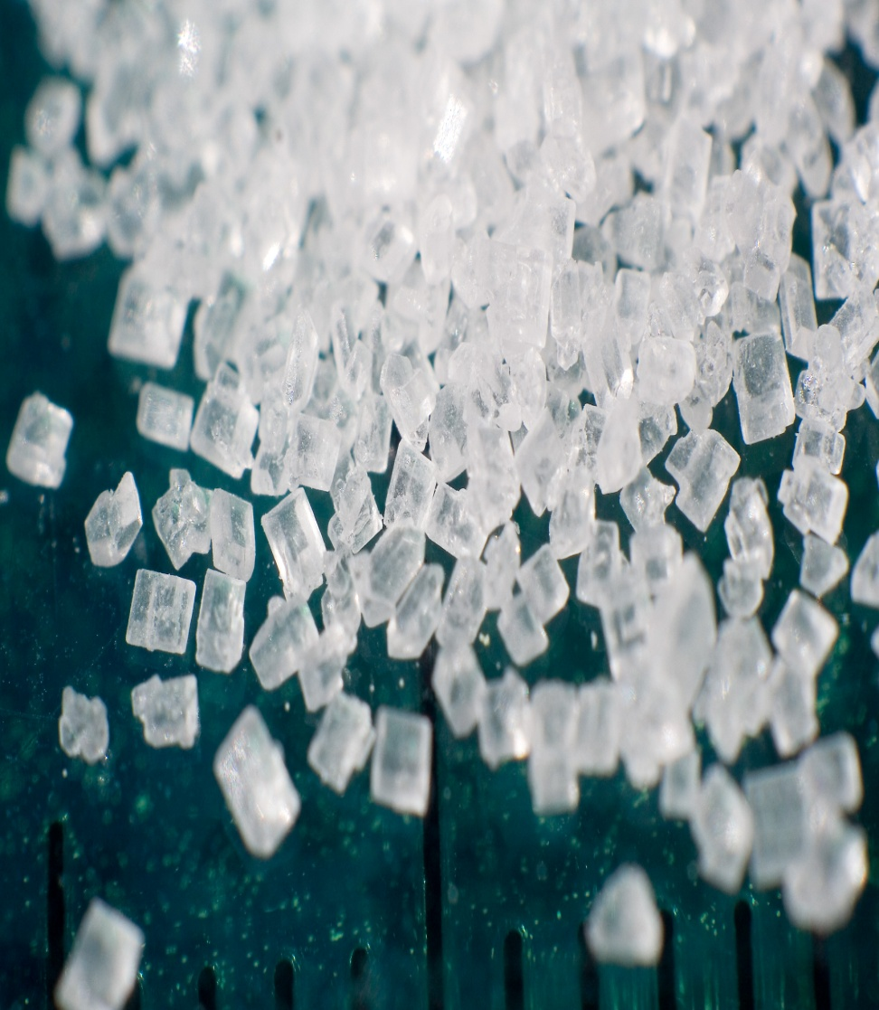
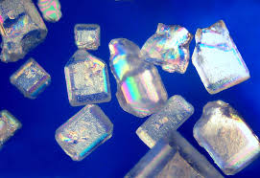

Slide 11
Дякую за увагу!

